Slide 1
Оборудование
избирательного участка

Slide 2
В помещении для голосования должен быть зал, в котором размещаются ящики для голосования, кабины или иные специально оборудованные места для тайного голосования, оснащенные системой освещения и снабженные письменными принадлежностями, за исключением карандашей.

Slide 4
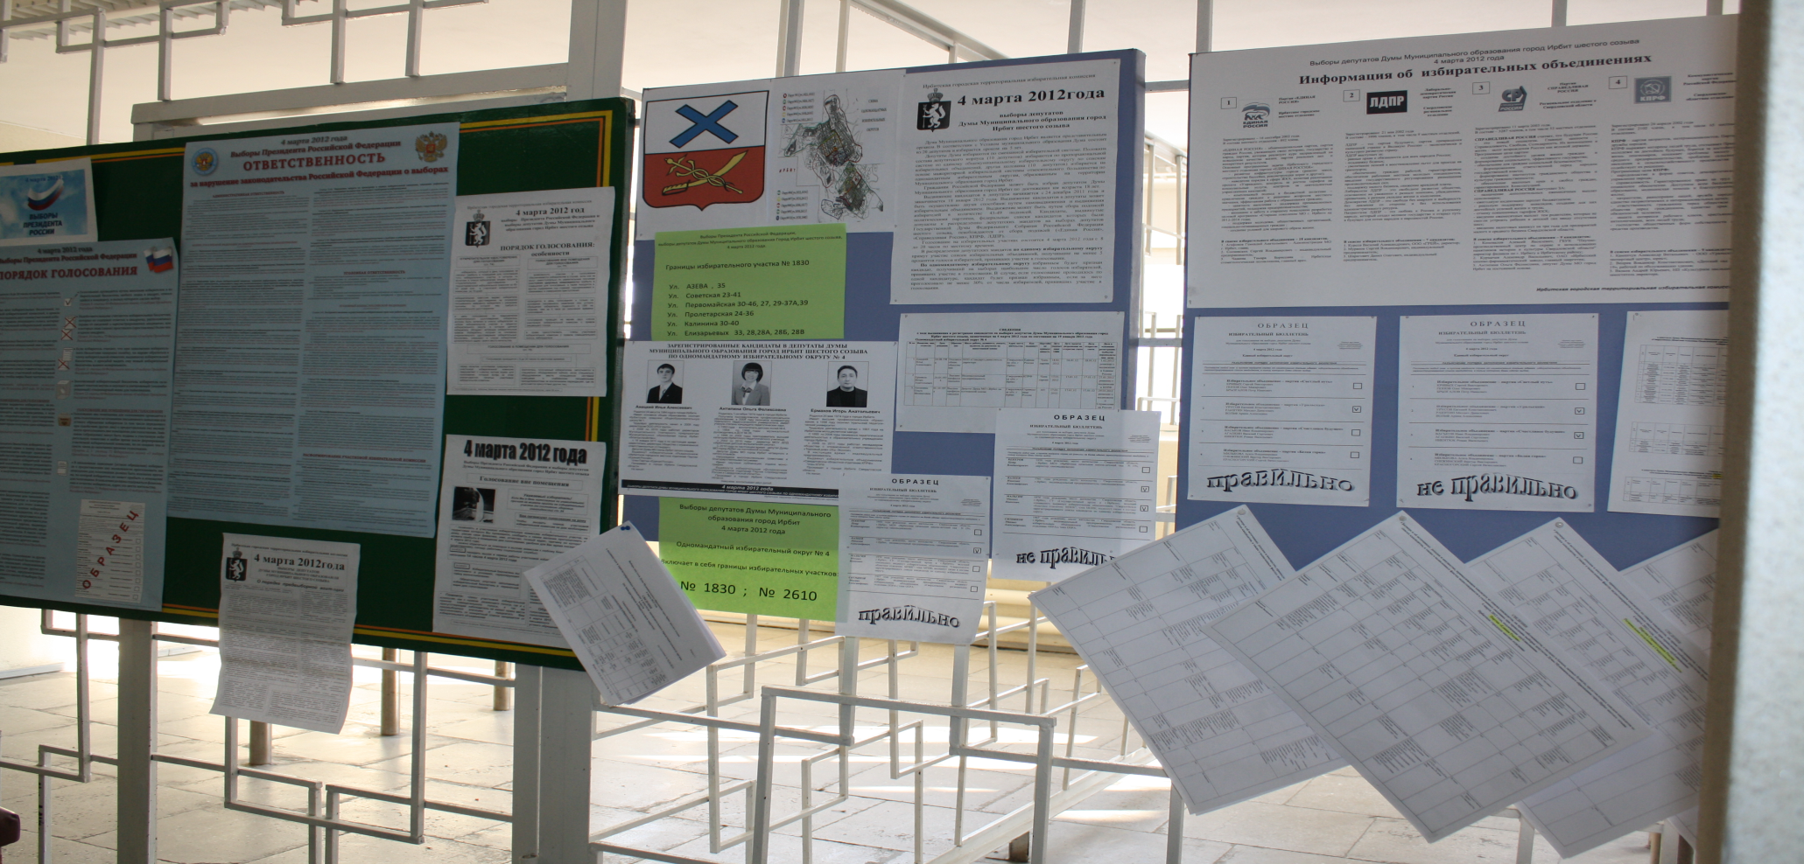
В помещении для голосования либо непосредственно перед эти помещением участковая избирательная комиссия оборудует информационный стенд, на котором размещает следующую информацию обо всех кандидатах, внесенных в избирательный бюллетень:

Slide 5
* биографические данные кандидатов в объеме, установленном ЦИК РФ, но не меньшем, чем объем биографических данных, внесенных в избирательный бюллетень;
* если кандидат выдвинут политической партией, слова "выдвинут политической партией" с указанием наименования соответствующей политической партии
* если кандидат сам выдвинул свою кандидатуру, слово "самовыдвижение";
* сведения о доходах и об имуществе кандидатов и их супругов в объеме, установленном ЦИК РФ;
* информацию о фактах недостоверности представленных кандидатами сведений, предусмотренных подпунктом 3 пункта 6 и пунктом 7 статьи 34, подпунктами 1 и 3 пункта 11 статьи 35 настоящего Федерального закона (если такая информация имеется);
* Если у зарегистрированного кандидата имелась или имеется судимость, в информационных материалах указываются сведения о
судимости кандидата, а если судимость снята или погашена, - также сведения о дате снятия или погашения судимости.

Slide 6
На информационном стенде размещается образец заполненного избирательного бюллетеня, который не должен содержать фамилии зарегистрированных кандидатов, наименования политических партий, выдвинувших на данных выборах Президента Российской Федерации зарегистрированных кандидатов.
Сведения о зарегистрированных кандидатах размещаются в информационных материалах в порядке, определенном при утверждении формы и текста избирательного бюллетеня.
Размещаемые на информационном стенде материалы не должны содержать признаки предвыборной агитации.
На информационном стенде размещаются извлечения из уголовного и административного законодательства РФ, устанавливающего ответственность за нарушение избирательных прав граждан Российской Федерации.
Указанные материалы размещаются участковой избирательной комиссией таким образом, чтобы избиратели свободно могли их прочитать.

Slide 7
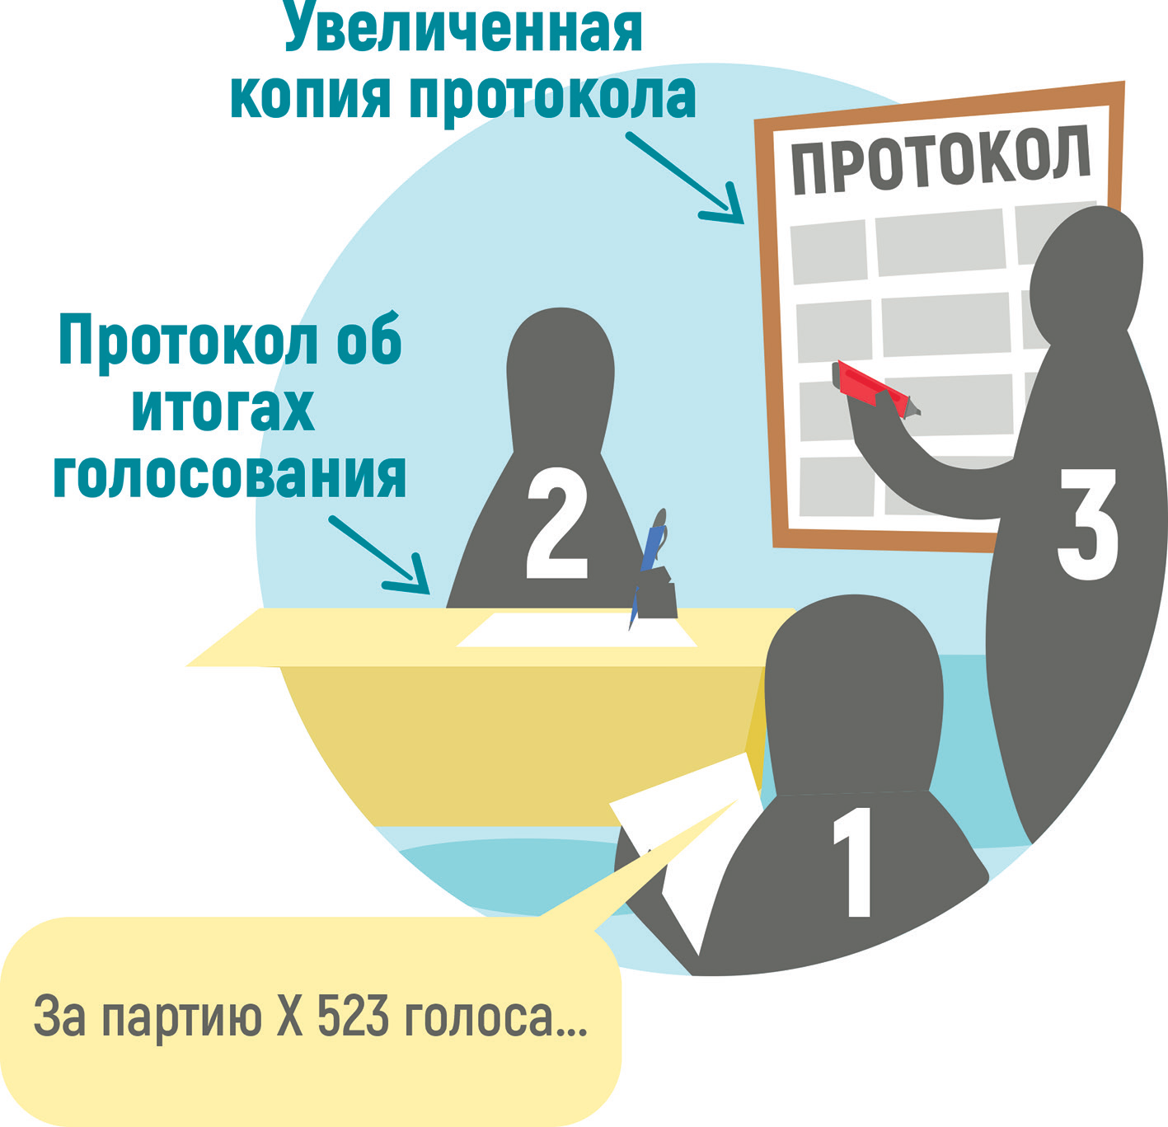
В помещении для голосования должна находиться увеличенная форма протокола об итогах голосования, предназначенная для занесения в нее данных об итогах голосования по мере их установления.
Увеличенная форма протокола об итогах голосования вывешивается до начала голосования и должна находиться в поле зрения членов участковой избирательной комиссии, наблюдателей и на расстоянии, необходимом для восприятия содержащейся в ней информации. Увеличенная форма протокола об итогах голосования не заменяет собой протокол участковой избирательной комиссии об итогах голосования, а занесенные в нее данные не имеют юридического значения.

Slide 8
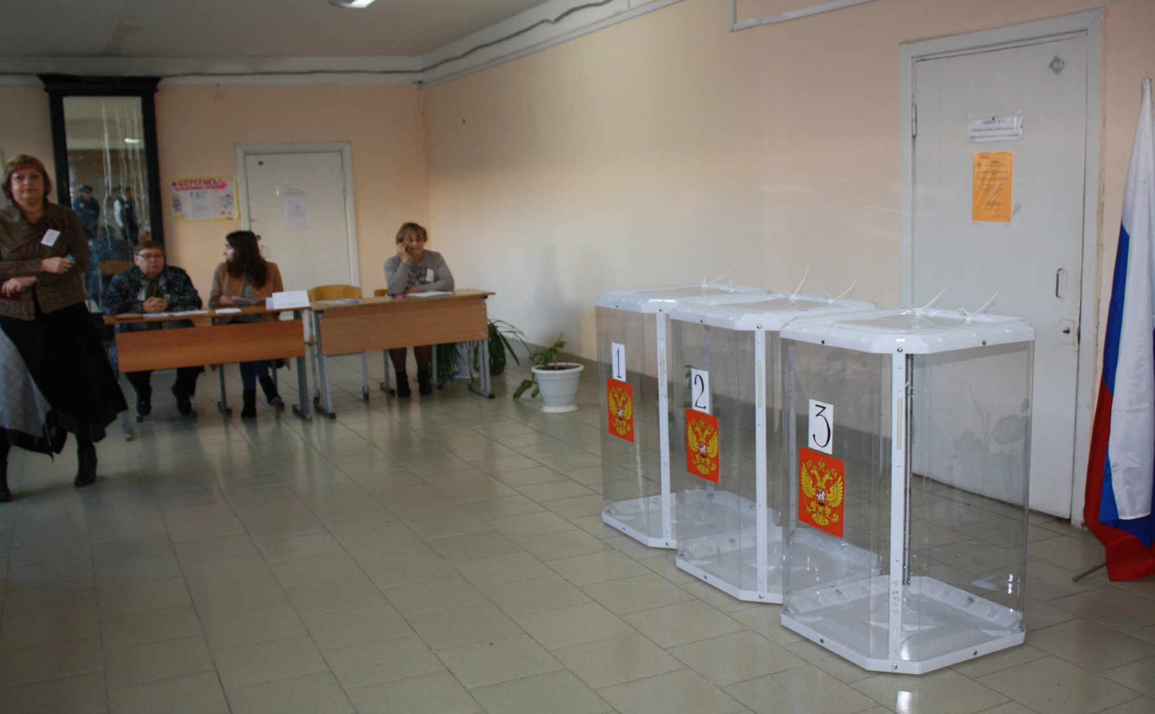
В помещении для голосования размещаются стационарные ящики для голосования, изготовленные из прозрачного или полупрозрачного материала в соответствии с нормативами технологического оборудования, утверждаемыми ЦИК РФ.

Slide 9
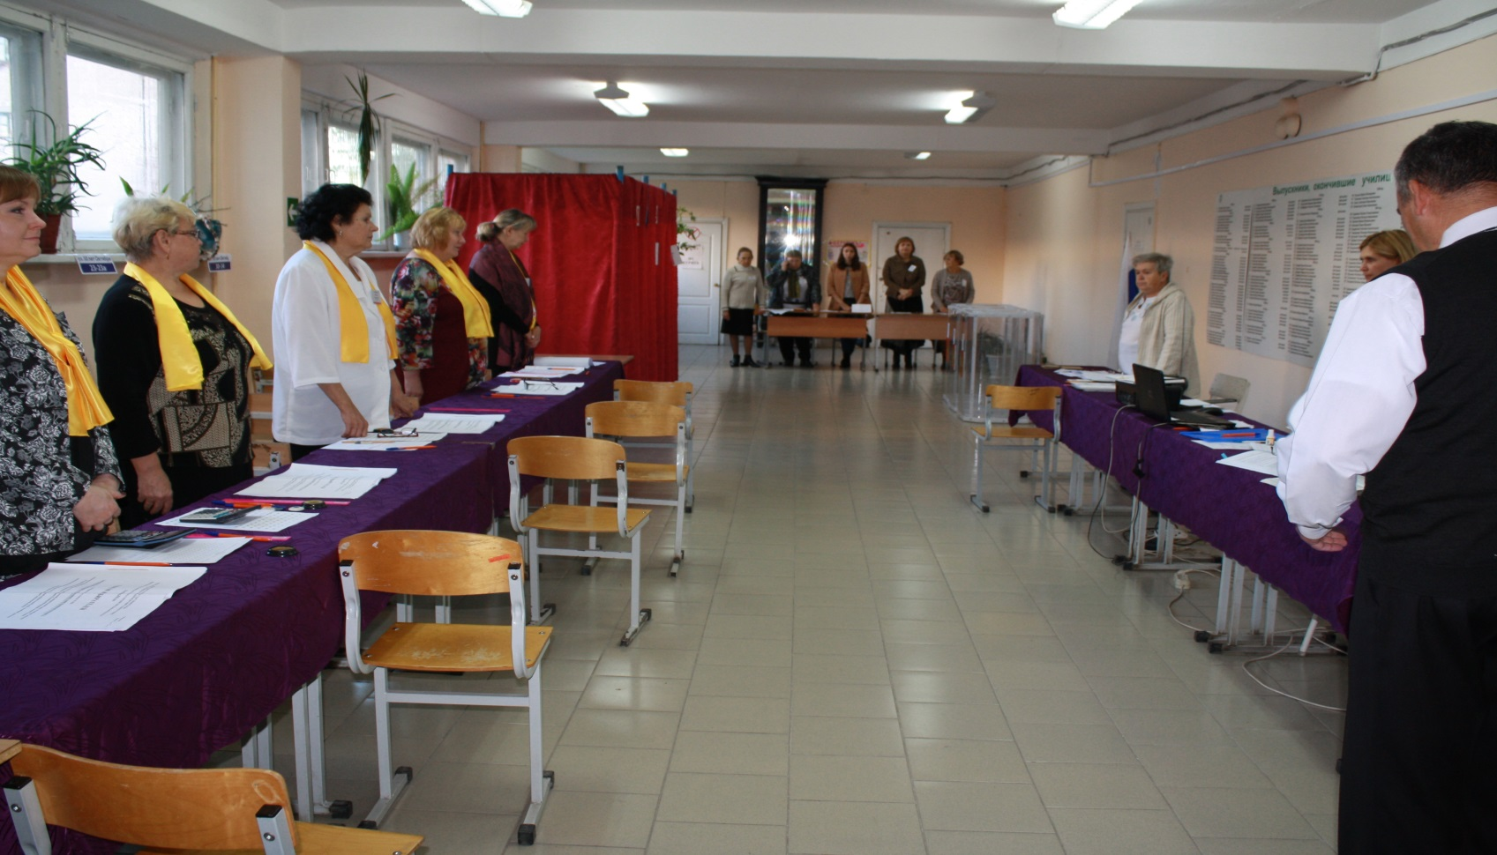
Помещение для голосования должно быть оборудовано таким образом, чтобы места выдачи избирательных бюллетеней, места для тайного голосования и ящики для голосования одновременно находились в поле зрения членов участковой избирательной комиссии наблюдателей.

Slide 10
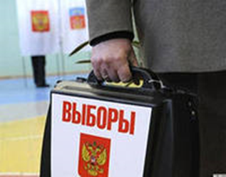
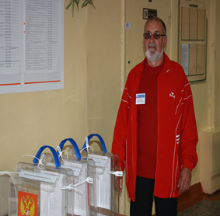
УИК должна располагать необходимым количеством переносных ящиков для голосования, изготовленных из прозрачного или полупрозрачного материала в соответствии с нормативами технологического оборудования, утверждаемыми ЦИК РФ.
Количество таких ящиков определяется решением территориальной избирательной комиссии. При этом максимальное количество используемых в день голосования переносных ящиков для голосования вне помещения для голосования на одном избирательном участке в зависимости от числа избирателей, зарегистрированных на территории избирательного участка, составляет более 1000 избирателей - 3 переносных ящика для голосования.

Slide 11
При оборудовании помещения для голосования должны обеспечиваться предусмотренные законодательством Российской Федерации условия для беспрепятственного доступа к данному помещению избирателей, являющихся инвалидами, и голосования в нем.
При проведении голосования осуществляется оказание помощи таким лицам в целях реализации ими активного избирательного права с соблюдением требований, предусмотренных настоящим Федеральным законом, иными федеральными законами.

Slide 13
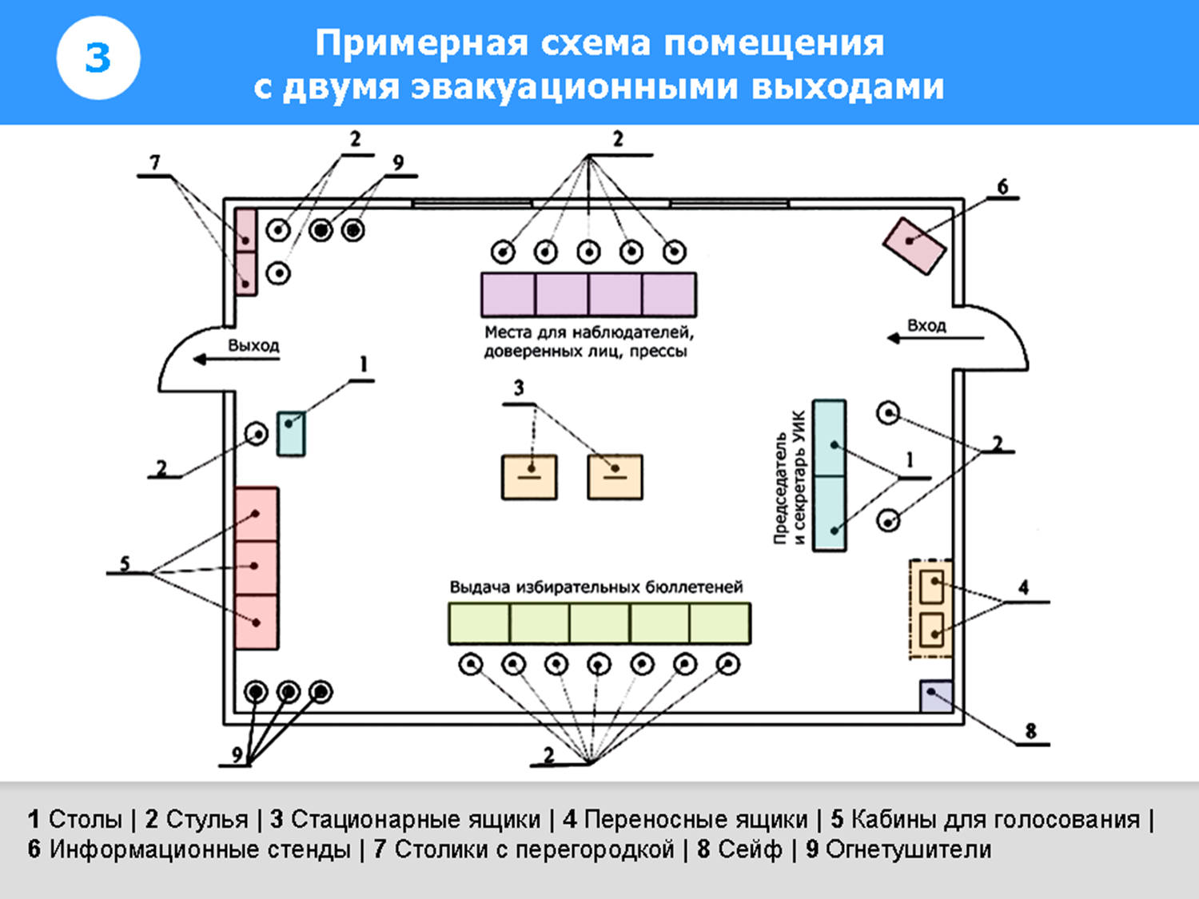

Slide 16
Благодарю за внимание!

